Slide 1
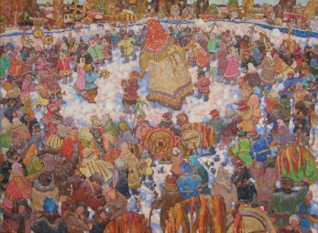
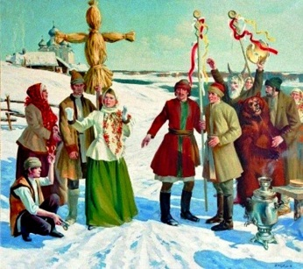
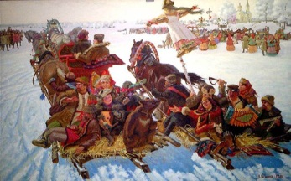
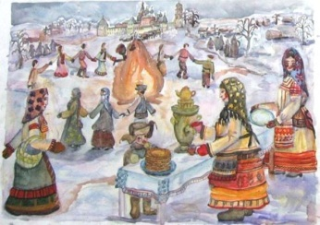
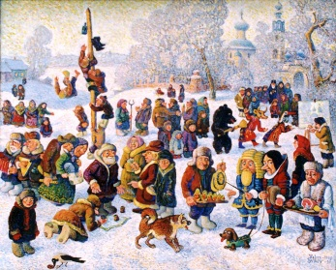
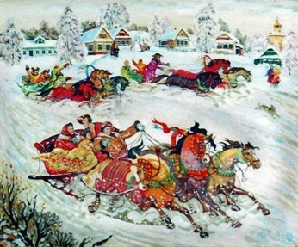
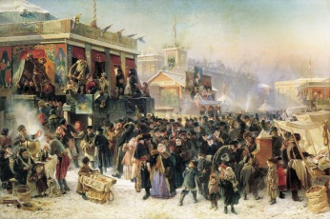
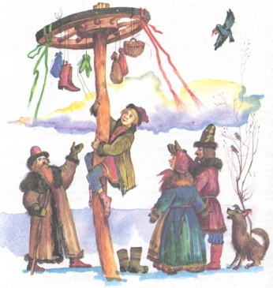
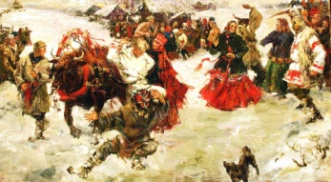
Подведение итогов конкурса

Slide 2
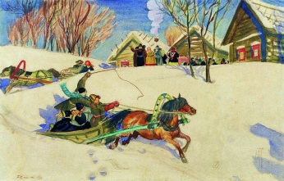
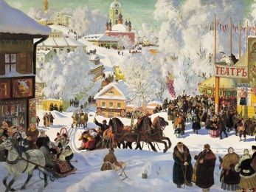
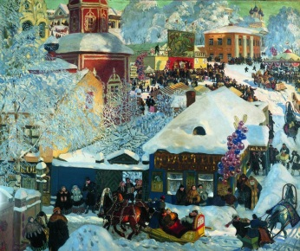
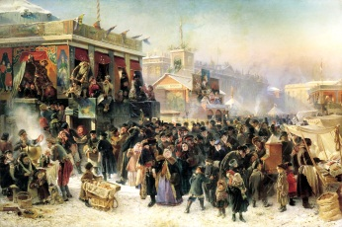
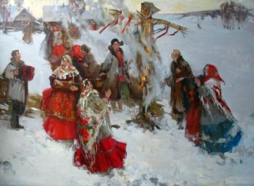
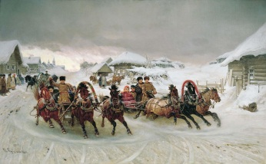
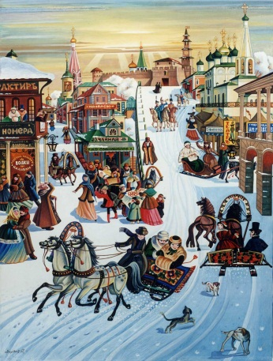
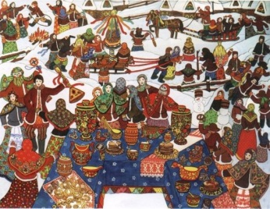
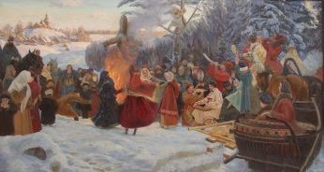
Глава Администрации
города Иванова
Александр Станиславович
КУЗЬМИЧЕВ

Slide 3
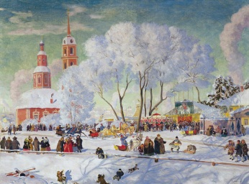
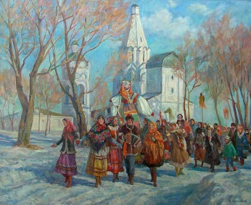
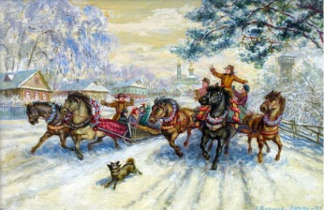
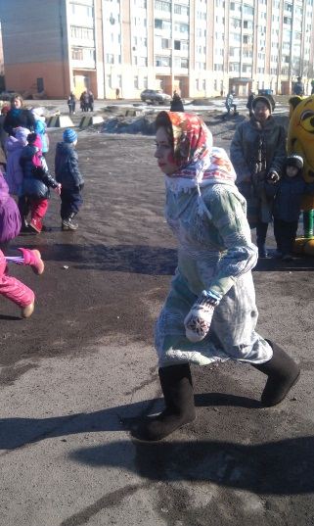
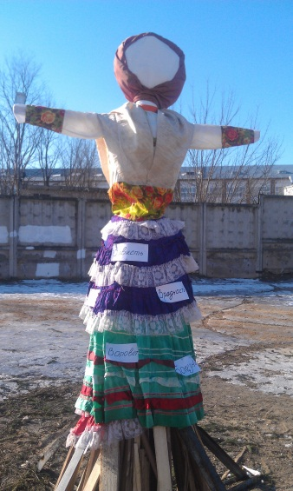
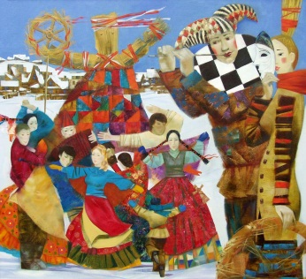
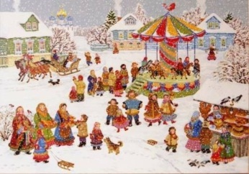
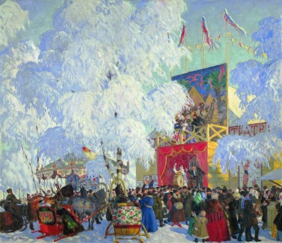
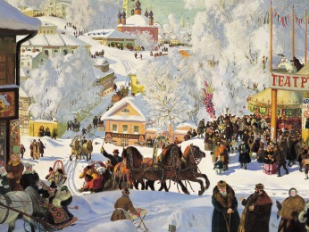
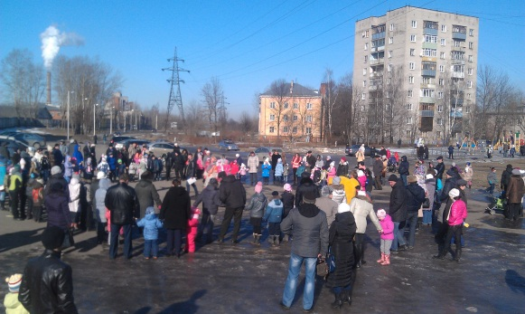
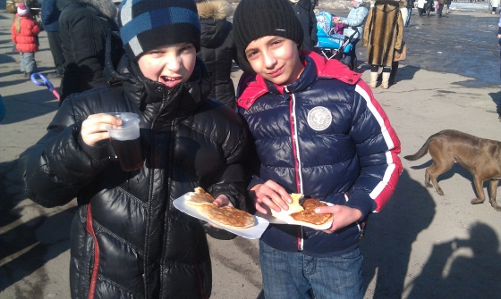
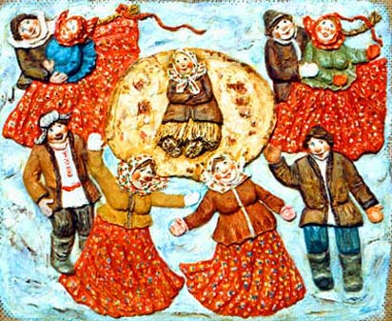
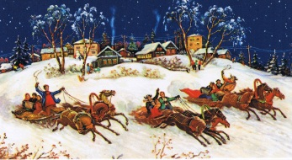
ТОС
«Меланжист»

Slide 4
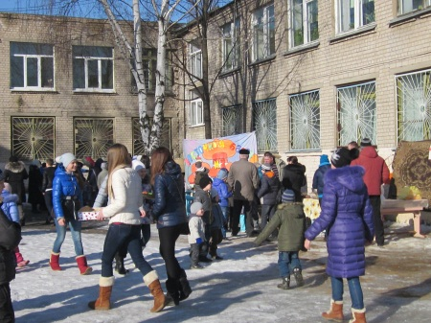
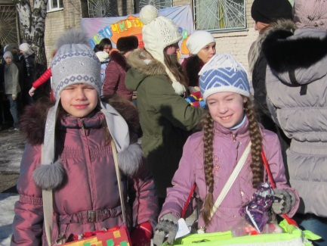
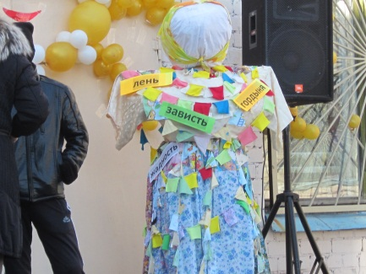
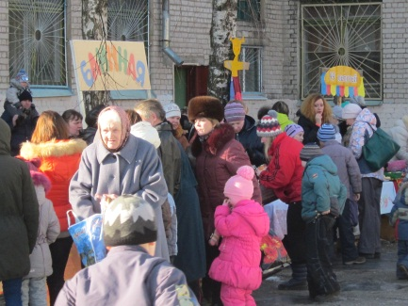
ТОС
«Южный»

Slide 5
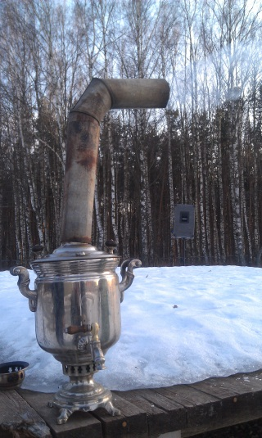
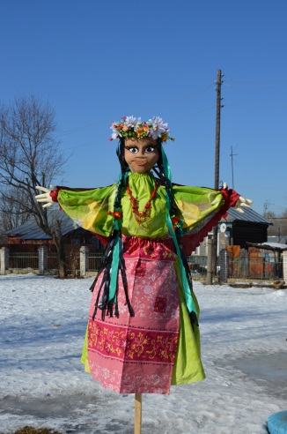
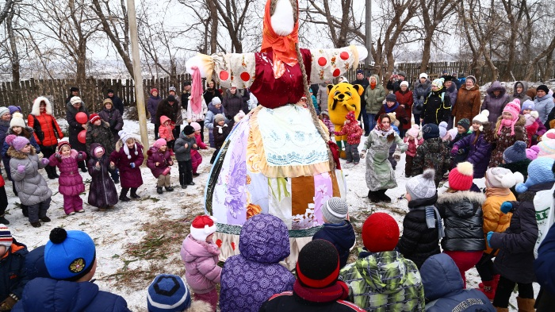
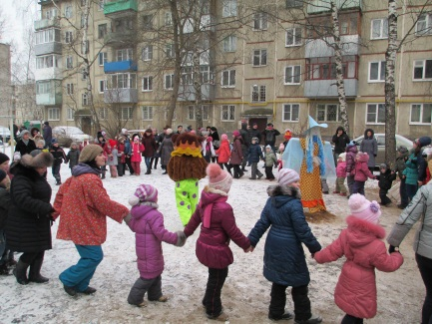
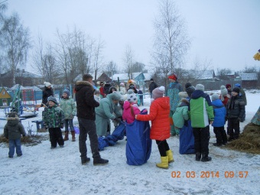

Slide 6
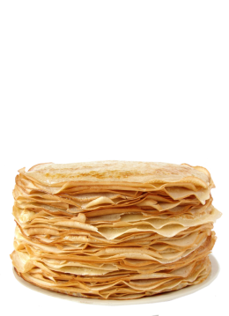
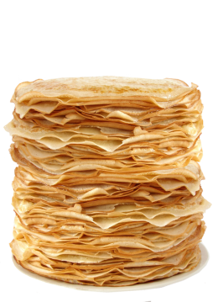
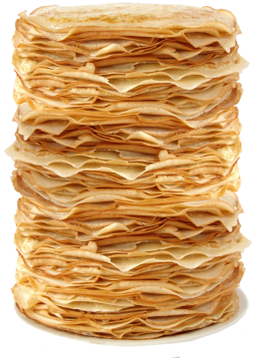
Количество участников ТОС
29
24
18
2012 г.
2013 г.
2014 г.

Slide 7
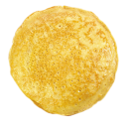
Номинации конкурса
Традиционная масленичная кукла
Современная масленичная кукла
За оригинальность

Slide 8
Заместитель председателя
Ивановской областной Думы
Игорь Евгеньевич
ВОЛКОВ

Slide 9
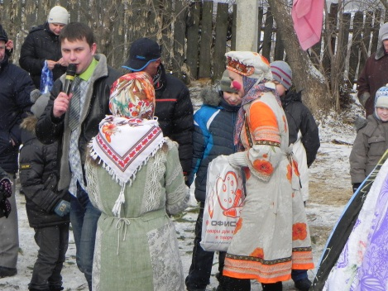
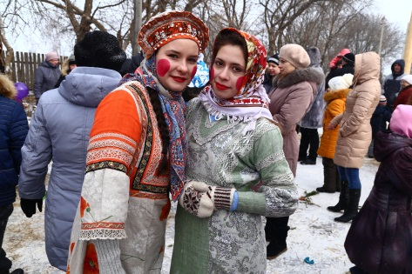
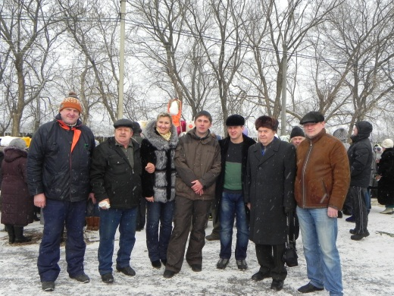
ТОС
«Минеево»

Slide 10
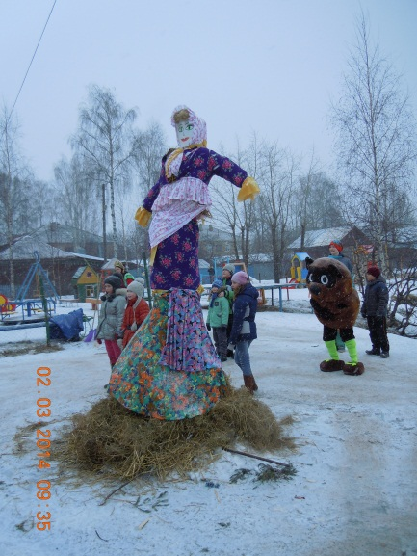
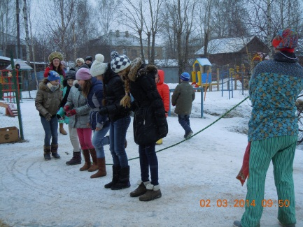
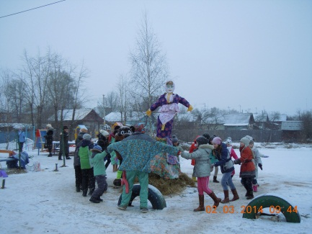
ТОС
«Курьяново»

Slide 11
ТОС
«Глинищево»

Slide 12
ТОС
«Дружный»

Slide 14
Депутат
Ивановской областной Думы
Игорь Валерьевич
СВЕТУШКОВ

Slide 15
ТОС
«Лесное»

Slide 16
ТОС
«Нарвские»

Slide 17
ТОС
«Владимирская
горка»

Slide 18
Депутат
Ивановской областной Думы
Ирина Федоровна
СИДОРИНА

Slide 19
ТОС
«Юношеский»

Slide 20
ТОС
«Некрасовский»

Slide 21
Депутат
Ивановской городской Думы
Сергей Рудольфович
ТОМС

Slide 22
ТОС
«Чкаловский»

Slide 23
ТОС
«Нежданово»

Slide 24
ТОС
«Трудовой»

Slide 25
Депутат
Ивановской городской Думы
Галина Юрьевна
БОЧКОВА

Slide 26
ТОС
«Трудовой»

Slide 28
Руководитель исполнительного комитета
Ивановского городского отделения
Партии «Единая Россия»
Марина Владимировна
ТРОИЦКАЯ

Slide 29
ТОС
«Перспективный»

Slide 30
ТОС
«Балино»

Slide 31
ТОС
«Березниковский»

Slide 32
ТОС
«Надежда»

Slide 33
ТОС
«Дом №5
микрорайона ДСК»

Slide 34
Начальник отдела
по организации работы с ТОС
Управления организационной работы
Администрации города Иванова
Татьяна Николаевна
СЕЛЮНИНА

Slide 35
ТОС
«Матросовский»

Slide 36
ТОС
«Союз»

Slide 37
ТОС
«Горино»

Slide 38
ТОС
«Мебельщик»

Slide 39
ТОС
«Митрофаново»

Slide 40
ТОС
«ТЭЦ-3»

Slide 41
ТОС
«Ефремковский»

Slide 43
Подведение итогов конкурса

